Slide 1
遊戲開發社
申請成立正式社團實施報告
報告人:魏煥倫、朱峻逸

Slide 2
社團簡介

Slide 3
社團簡介
本社以社課教學為主要社團活動
每次社課會有一個遊戲開發相關的主題，讓社員進行主題相關的練習和發想
在期末舉行成果展，提供社員們展示遊戲作品的機會

Slide 4
財務運作
經費來源來自社員入社所繳交之社費
根據遊戲開發社組織章程第四章第二十三條，每學期期初進行列預算案。
每學期期末財產清算報告由總務進行編算。
本社暫無器材，但我們已經有完善的器材管理辦法，如附件三器材管理辦法，以供日後器材管理。

Slide 5
幹部職權
社長一位 管理社團運作。
副社長一位 輔佐社長，並監督各幹部的運作狀況。
總務長一位 處理各項經費收支、器材設備租借使用，以及宣傳、招生還有活動安排。
文書長一位 社團內部文件管理、製作，開會紀錄整理，以及社團宣傳海報設計等美作業。
學術長一位 協調該學年所有社課安排、教學、教材製作。

Slide 6
社課運作

Slide 7

社課公告通知

Slide 8
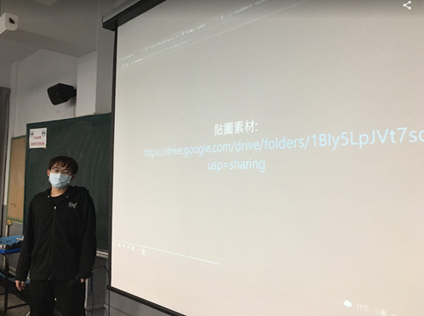
社課講解

Slide 9
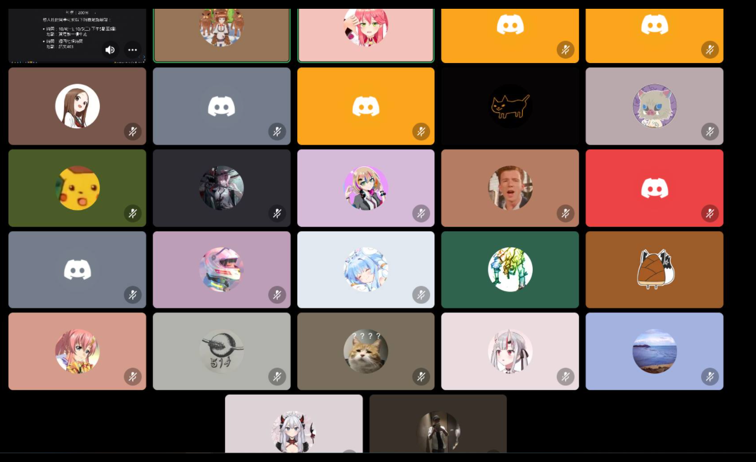
線上社課

Slide 10
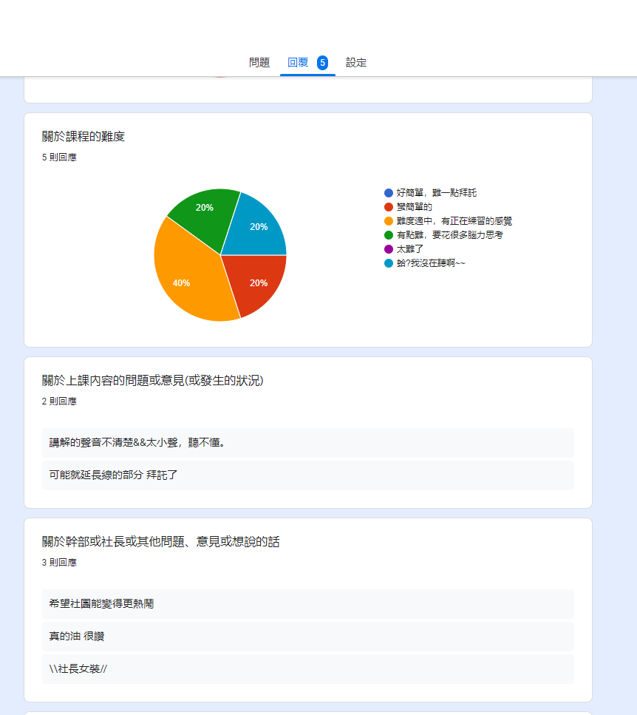
表單回饋

Slide 11
社員大會運行

Slide 12
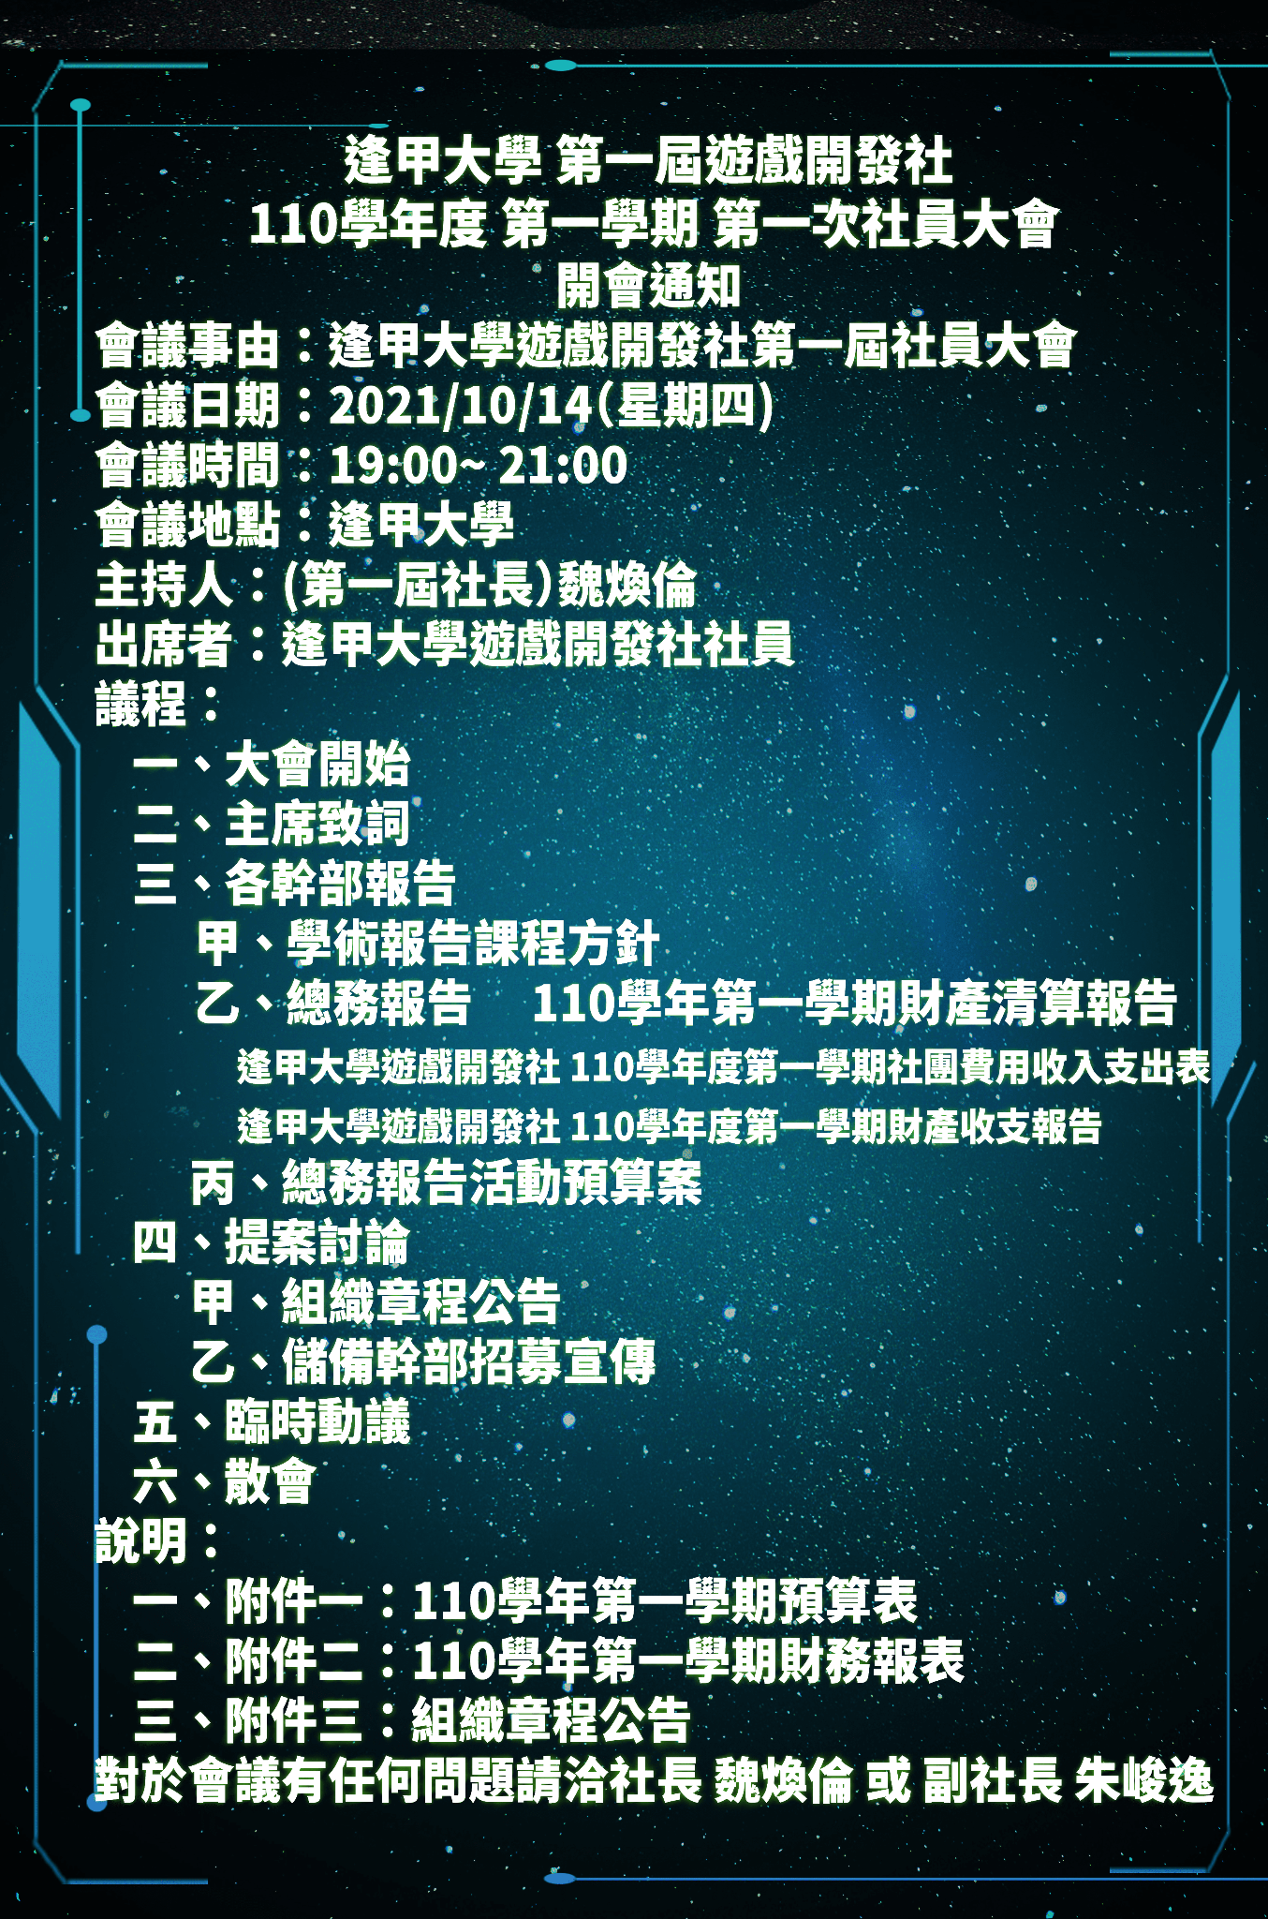
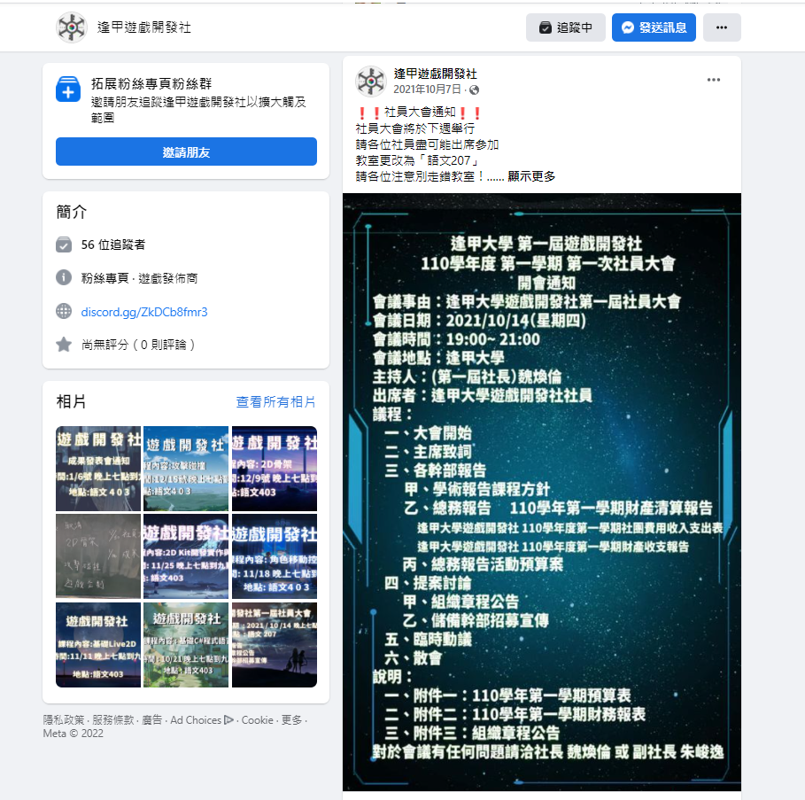
會議公告

Slide 13
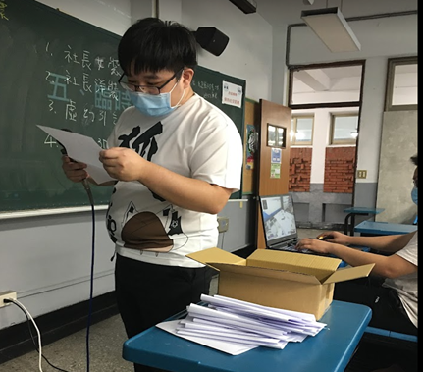
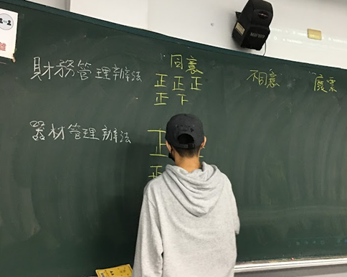
投票流程

Slide 14
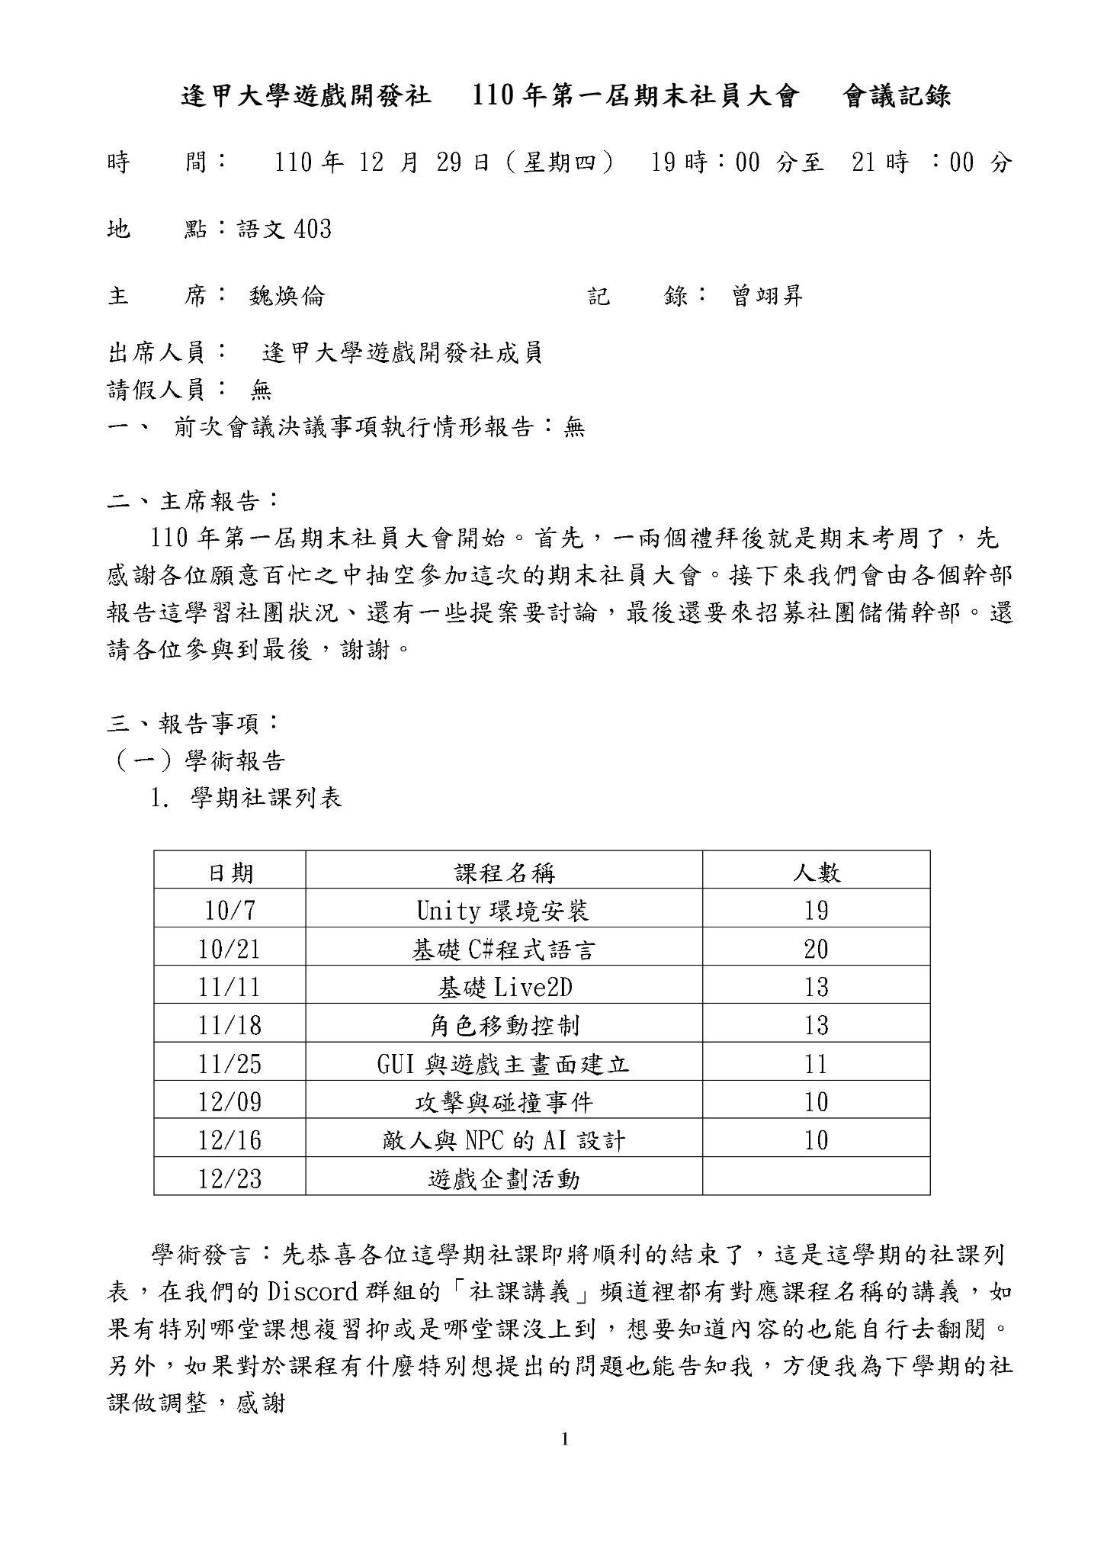
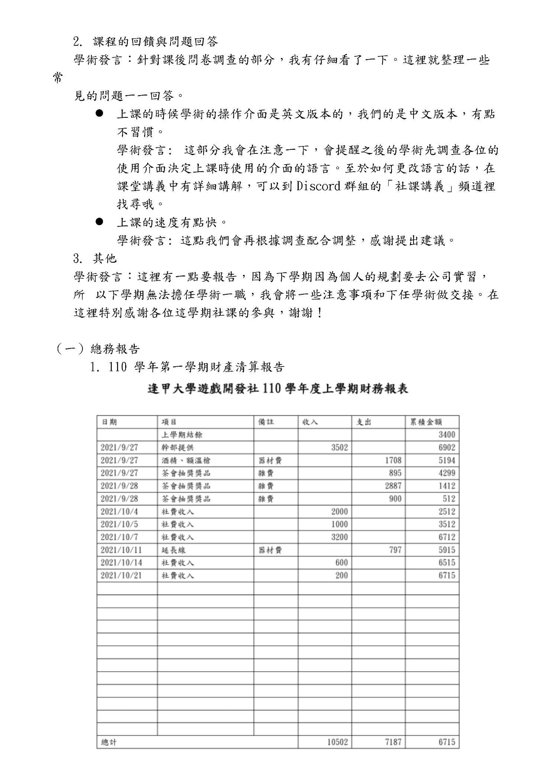
會議紀錄

Slide 15
年度計畫

Slide 16
短期計畫
將社課零基礎化，以吸引更多不同領域的人加入。
社課內容之設計須觸及遊戲開發的各個面向，如美術、程式、介面與企劃，使社員對遊戲開發具有全面的認識。
設定多元主題，將上學期社課內容定為2D遊戲開發，下學期社課內容訂為3D遊戲開發，以吸引對不同主題有興趣的同學參與社課。
根據目前企業愛用的遊戲開發軟體及建模軟體進行教學，如Unity、Blender、Live2D等。
訂定數節社課可由社員報名上台授課，分享對於遊戲開發相關的自身經驗或知識傳導，以增加社員之間的互動。

Slide 17
長期計畫
與其他性質相近社團展開合作。
累積社團內的作品集，以吸引更多人加入。
組隊籌備各式遊戲開發競賽。
建立讀書會，各自分享研究項目。

Slide 18
預期成效
推廣遊戲開發之技術，使更多人能夠認識遊戲的製作過程。
社員能夠在參與社課之後創作出獨立開發之遊戲。
建立一個能良性競爭的遊戲開發環境。

Slide 19
活動方式與經營成效

Slide 20
每週社課內容
109第二學期社課內容
Unity入門
2D骨架動畫
C#基礎程式
Blender-3D建模
實做遊戲類型-FPS
110第一學期社課內容
課程介紹與Unity環境安裝
基礎C#程式語言
基礎Live2D
角色移動控制
2D Kit開發實作與展示
2D骨架
攻擊與碰撞事件

Slide 21
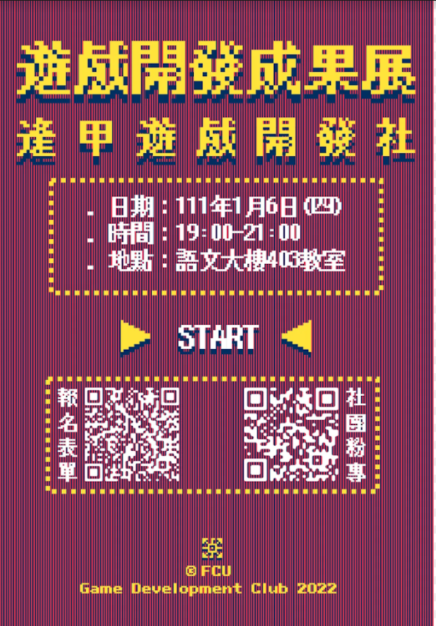
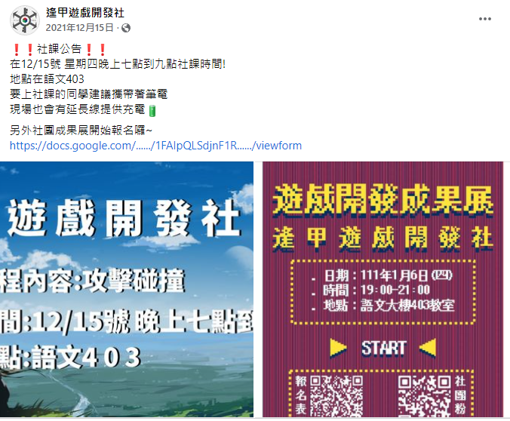
成果展
http://fcugdc2021.yorutsuki.tw/

Slide 22
謝謝聆聽

